Slide 1

第五章 聚类方法
内容提要
聚类方法概述
划分聚类方法
层次聚类方法
密度聚类方法
其它聚类方法
DMKD Sides

Slide 2
密度聚类方法
只要一个区域中的点的密度大于某个域值，就把它加到与之相近的聚类中去。这类算法能克服基于距离的算法只能发现“类圆形”的聚类的缺点，可发现任意形状的聚类，且对噪声数据不敏感。
计算密度单元的计算复杂度大，需要建立空间索引来降低计算量，且对数据维数的伸缩性较差。这类方法需要扫描整个数据库，每个数据对象都可能引起一次查询，因此当数据量大时会造成频繁的I/O操作。
代表算法有：DBSCAN、OPTICS、DENCLUE算法等。
DMKD Sides

Slide 3
DBSCAN（Density-Based Spatial Clustering of Applications with Noise）一个比较有代表性的基于密度的聚类算法。与划分和层次聚类方法不同，它将簇定义为密度相连的点的最大集合，能够把具有足够高密度的区域划分为簇，并可在有“噪声”的空间数据库中发现任意形状的聚类。
DMKD Sides

Slide 4
定义 5-3 对象的ε-临域：给定对象在半径ε内的区域。
定义 5-4 核心对象：如果一个对象的ε-临域至少包含最小数目MinPts个对象，则称该对象为核心对象。
例如，在图5-6中，ε=1cm，MinPts=5，q是一个核心对象。
DMKD Sides

Slide 5
定义 5-5 直接密度可达：给定一个对象集合D，如果p是在q的ε-邻域内，而q是一个核心对象，我们说对象p从对象q出发是直接密度可达的。
DMKD Sides

Slide 6
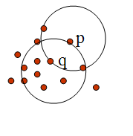
密度聚类方法-- DBSCAN
例如，在图5-6中，ε=1cm，MinPts=5，q是一个核心对象，对象p从对象q出发是直接密度可达的。
图5-6直接密度可达
DMKD Sides

Slide 7
密度聚类方法-- DBSCAN
定义 5-6 密度可达的：如果存在一个对象链p₁，p₂，…，p_{n}，p₁=q，pn=p，对pi∈D，（1<=i<=n），pi+1是从pi关于ε和MitPts直接密度可达的，则对象p是从对象q关于ε和MinPts密度可达的。
例如，在图5-7中，ε=1cm，MinPts=5，q是一个核心对象，p1是从q关于ε和MitPts直接密度可达，p是从p₁关于ε和MitPts直接密度可达，则对象p从对象q关于ε和MinPts密度可达的。
DMKD Sides

Slide 8
定义 5-7密度相连的：如果对象集合D中存在一个对象o，使得对象p和q是从o关于ε和MinPts密度可达的，那么对象p和q是关于ε和MinPts密度相连的。
定义 5-8噪声: 一个基于密度的簇是基于密度可达性的最大的密度相连对象的集合。不包含在任何簇中的对象被认为是“噪声”。
DMKD Sides

Slide 9
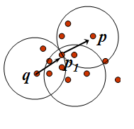
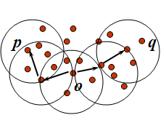
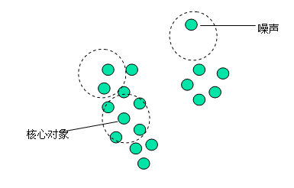
密度聚类方法-- DBSCAN
几种不同情况：
图5-6直接密度可达 图5-8密度相连 图5-9 噪声
图5-6直接密度可达
DMKD Sides

Slide 10
DBSCAN算法描述
DBSCAN算法描述
算法5-5 DBSCAN
输入：包含n个对象的数据库，半径ε，最少数目MinPts。
输出：所有生成的簇，达到密度要求。
1. REPEAT
2. 从数据库中抽取一个未处理过的点；
3. IF 抽出的点是核心点 THEN找出所有从该点密度可达的对象，形成一个簇
4. ELSE 抽出的点是边缘点(非核心对象)，跳出本次循环，寻找下一点；
5. UNTIL 所有点都被处理；
DMKD Sides

Slide 11
DBSCAN通过检查数据集中每个对象的ε-邻域来寻找聚类。如果一个点p的ε-邻域包含多于MinPts个对象，则创建一个p作为核心对象的新簇。然后，DBSCAN反复地寻找从这些核心对象直接密度可达的对象，这个过程可能涉及一些密度可达簇的合并。当没有新的点可以被添加到任何簇时，该过程结束。具体如下：
DMKD Sides

Slide 12
DBSCAN算法举例
下面给出一个样本事务数据库（见左表），对它实施DBSCAN算法。
根据所给的数据通过对其进行DBSCAN算法，以下为算法的步骤（设n=12，用户输入ε=1，MinPts=4）
样本事务数据库 DBSCAN算法执行过程示意
聚出的类为{1，3，4，5，9，11，12}，{2，6，7，8，10}。
序号 | 属性 1 | 属性 2
1 | 1 | 0
2 | 4 | 0
3 | 0 | 1
4 | 1 | 1
5 | 2 | 1
6 | 3 | 1
7 | 4 | 1
8 | 5 | 1
9 | 0 | 2
10 | 1 | 2
11 | 4 | 2
12 | 1 | 3
步骤 | 选择的点 | 在ε中点的个数 | 通过计算可达点而找到的新簇
1 | 1 | 2 | 无
2 | 2 | 2 | 无
3 | 3 | 3 | 无
4 | 4 | 5 | 簇C₁：{1，3，4，5，9，10，12}
5 | 5 | 3 | 已在一个簇C₁中
6 | 6 | 3 | 无
7 | 7 | 5 | 簇C₂：{2，6，7，8，11}
8 | 8 | 2 | 已在一个簇C₂中
9 | 9 | 3 | 已在一个簇C₁中
10 | 10 | 4 | 已在一个簇C₁中，
11 | 11 | 2 | 已在一个簇C₂中
12 | 12 | 2 | 已在一个簇C₁中
DMKD Sides

Slide 13
DBSCAN算法举例（续）
算法执行过程：
第1步，在数据库中选择一点1，由于在以它为圆心的，以1为半径的圆内包含2个点（小于4），因此它不是核心点，选择下一个点。
第2步，在数据库中选择一点2，由于在以它为圆心的，以1为半径的圆内包含2个点，因此它不是核心点，选择下一个点。
第3步，在数据库中选择一点3，由于在以它为圆心的，以1为半径的圆内包含3个点，因此它不是核心点，选择下一个点。
第4步，在数据库中选择一点4，由于在以它为圆心的，以1为半径的圆内包含5个点，因此它是核心点，寻找从它出发可达的点（直接可达4个，间接可达3个），聚出的新类{1，3，4，5，9，10，12}，选择下一个点。
第5步，在数据库中选择一点5，已经在簇1中，选择下一个点。
第6步，在数据库中选择一点6，由于在以它为圆心的，以1为半径的圆内包含3个点，因此它不是核心点，选择下一个点。
第7步，在数据库中选择一点7，由于在以它为圆心的，以1为半径的圆内包含5个点，因此它是核心点，寻找从它出发可达的点，聚出的新类{2，6，7，8，11}，选择下一个点。
第8步，在数据库中选择一点8，已经在簇2中，选择下一个点。
第9步，在数据库中选择一点9，已经在簇1中，选择下一个点。
第10步，在数据库中选择一点10，已经在簇1中，选择下一个点。
第11步，在数据库中选择一点11，已经在簇2中，选择下一个点。
第12步，选择12点，已经在簇1中，由于这已经是最后一点所有点都以处理，程序终止。
步骤 | 选择的点 | 在ε中点的个数 | 通过计算可达点而找到的新簇
1 | 1 | 2 | 无
2 | 2 | 2 | 无
3 | 3 | 3 | 无
4 | 4 | 5 | 簇C₁：{1，3，4，5，9，10，12}
5 | 5 | 3 | 已在一个簇C₁中
6 | 6 | 3 | 无
7 | 7 | 5 | 簇C₂：{2，6，7，8，11}
8 | 8 | 2 | 已在一个簇C₂中
9 | 9 | 3 | 已在一个簇C₁中
10 | 10 | 4 | 已在一个簇C₁中，
11 | 11 | 2 | 已在一个簇C₂中
12 | 12 | 2 | 已在一个簇C₁中
DMKD Sides

Slide 14
第五章 聚类方法
内容提要
聚类方法概述
划分聚类方法
层次聚类方法
密度聚类方法
其它聚类方法
DMKD Sides

Slide 15
STING
STING(Statistaical Information Grid_based method)是一种基于网格的多分辨率聚类技术，它将空间区域划分为矩形单元。针对不同级别的分辨率，通常存在多个级别的巨型单元，这些单元形成了一个层次结构：高层的每个单元被划分为多个第一层的单元。高层单元的统计参数可以很容易的从底层单元的计算得到。这些参数包括属性无关的参数count、属性相关的参数m（平均值）、s(标准偏差)、min(最小值)、max(最大值)以及该单元中属性值遵循的分布类型。STING算法采用了一种多分辨率的方法来进行聚类分析，该聚类算法的质量取决于网格结构最低层的粒度。如果粒度比较细，处理的代价会显著增加；但如果粒度较粗，则聚类质量会受到影响。
STING算法的主要优点是效率高，通过对数据集的一次扫描来计算单元的统计信息，因此产生聚类的时间复杂度是O(n)。在建立层次结构以后，查询的时间复杂度是O(g), g远小于n。STING算法采用网格结构，有利于并行处理和增量更新。
DMKD Sides

Slide 16
SOM神经网络
SOM神经网络是一种基于模型的聚类方法。SOM神经网络由输入层和竞争层组成。
  输入层由N个输入神经元组成，竞争层由m×m = M个输出神经元组成，且形成一个二维平面阵列。
  输入层各神经元与竞争层各神经元之间实现全互连接。
该网络根据其学习规则，通过对输入模式的反复学习，捕捉住各个输入模式中所含的模式特征，并对其进行自组织，在竞争层将聚类结果表现出来，进行自动聚类。竞争层的任何一个神经元都可以代表聚类结果。
DMKD Sides

Slide 17
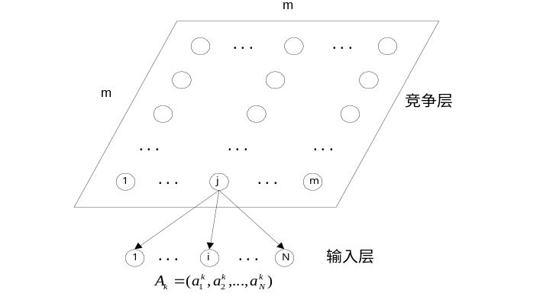
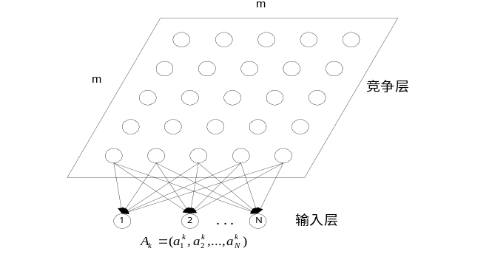
SOM神经网络(续)
图1给出了SOM神经网络基本结构，图2给出了结构中各输入神经元与竞争层神经元j的连接情况。
图1SOM网络基本结构 图2输入神经元与竞争层神经元j的连接情况
设网络的输入模式为 k=1,2,…, p；竞争层神经元向量为B_{j}=(b_{j1},b_{j2},…,b_{jm})，j =1,2,…,m；其中A_{k}为连续值，B_{j}为数字量。网络的连接权为{w_{ij}} i=1,2,…,N； j=1,2,…,M。
SOM网络寻找与输入模式Ak最接近的连接权向量W_{g}=(w_{g1},w_{g2},…,w_{gN})，将该连接权向量W_{g}进一步朝与输入模式Ak接近的方向调整，而且还调整邻域内的各个连接权向量W_{j}，j∈N_{g}(t)。随着学习次数的增加，邻域逐渐缩小。最终得到聚类结果。
SOM类似于大脑的信息处理过程，对二维或三维数据的可视是非常有效的。SOM网络的最大局限性是，当学习模式较少时，网络的聚类效果取决于输入模式的先后顺序；且网络连接权向量的初始状态对网络的收敛性能有很大影响。
DMKD Sides

Slide 18

Thank you !!!
DMKD Sides

